Slide 1
Разработка программного модуля для учета результатов проведения демонстрационного экзамена колледже
Выполнил: студент группы 23П-1
Малых Сергей Павлович
Руководитель: Махнев Александр Анатольевич

Slide 2
Актуальность и цель работы
Демонстрационный экзамен — обязательная форма аттестации в СПО
Отсутствие специализированных программ для учета результатов
Ручной ввод данных приводит к ошибкам и дублированию
Необходимость аудита изменений результатов
Цель работы: Разработать программный модуль для автоматизации учета результатов демонстрационного экзамена в колледже.

Slide 3
Задачи работы
Провести анализ предметной области и требований
Спроектировать структуру базы данных лиз предметной области и требований
Реализовать CRUD-операции для работы с данными
Разработать удобный пользовательский интерфейс
Внедрить систему авторизации и разграничения доступа
Протестировать модуль и подготовить документацию

Slide 4
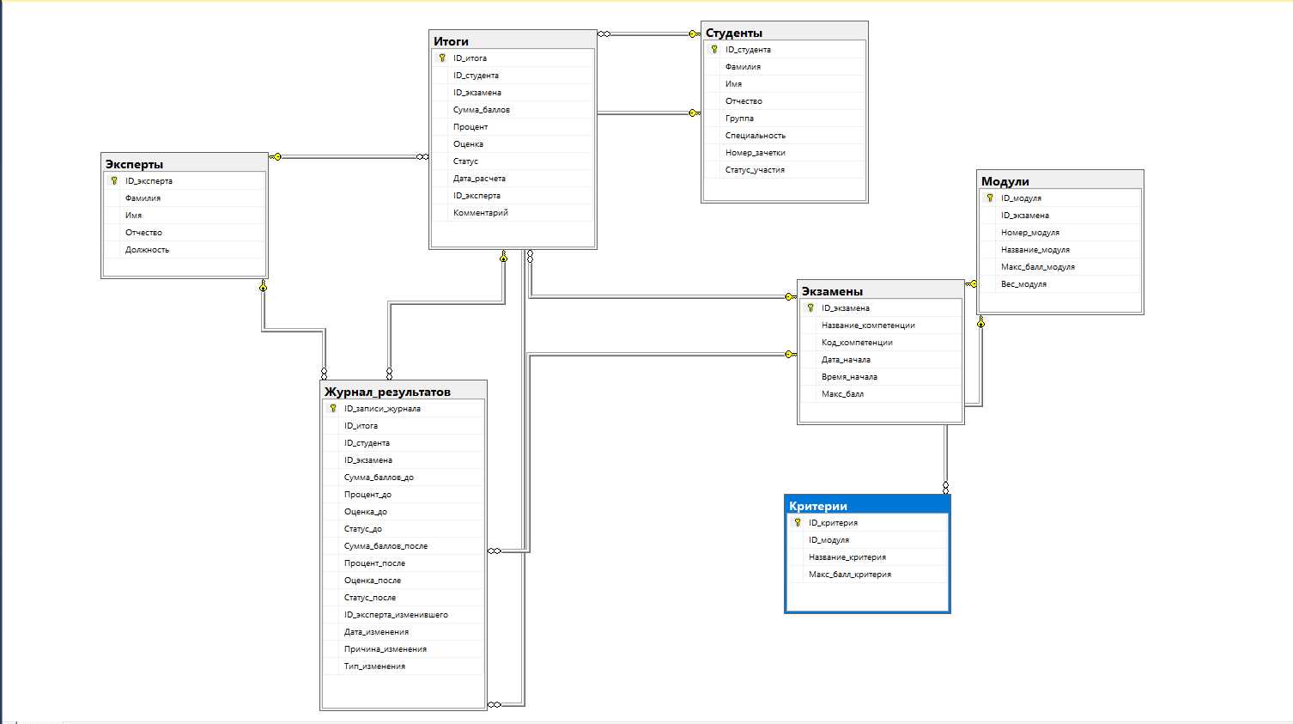
Концептуальная модель
В процессе работы была спроектирована концептуальная модель базы данных

Slide 5
Функциональные требования (Use Case)
Эксперт – ввод результата ,проверка балла, редактирование результата.
Методист – формирование отчета, создание модели, настройка экзамена.
Администратор – назначение роли пользователю, регистрация пользователя.

Slide 6
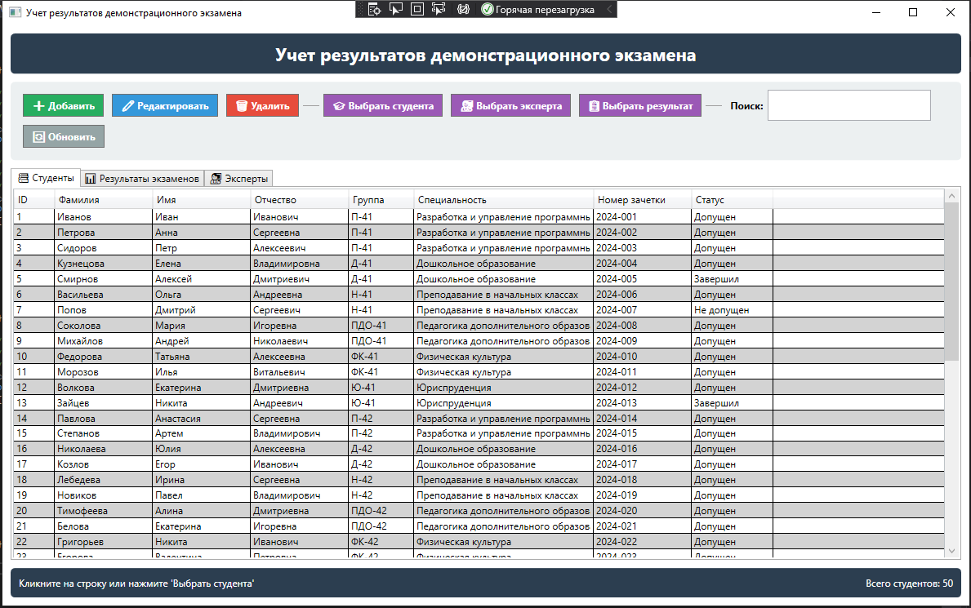
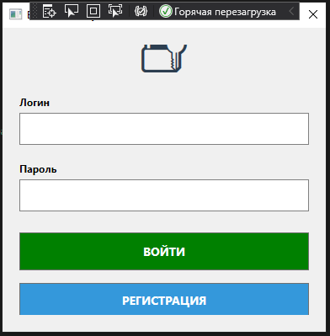
Интерфейс программы
Главное окно
Вход в систему

Slide 7
Реализация авторизации
Администратор - Полный доступ: управление пользователями, журнал, удаление записей.
Методист - Управление справочниками, экзаменами, отчёты.
Эксперт - Ввод и корректировка результатов.
Наблюдатель - Только просмотр публичных данных.

Slide 8
Заключение
В результате выполнения работы был разработан программный модуль для учета результатов проведения демонстрационного экзамена в колледже. В ходе исследования и разработки были решены следующие задачи. Проведен анализ предметной области, который позволил выявить основные объекты учета: студенты, экзамены, модули, критерии оценки, эксперты, итоговые результаты и журнал изменений. Определены ключевые процессы, такие как регистрация студентов, настройка экзаменов, ввод и корректировка результатов, формирование отчетов и аудит изменений.
Спроектирована и реализована реляционная база данных, состоящая из восьми таблиц: «Специальности», «Студенты», «Экзамены», «Модули», «Критерии», «Эксперты», «Итоги» и «Журнал_результатов». База данных находится в третьей нормальной форме, что исключает дублирование данных и обеспечивает целостность. Таблицы связаны внешними ключами, а для повышения производительности запросов созданы соответствующие индексы.

